Slide 2
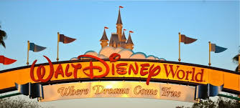
موضوع:کاربرد مهندسی صنایع در دیزنی لند
پدیدآورنده:حمیدرضا لاچین،رضامجاهدیزدی
دانشکده مهندسی صنایع-دانشگاه علم و صنعت ایران

Slide 3
والت دیزنی
والتر الیاس والت دیزنی متولد 5 دسامبر 1901 در شیکاگو است.او یک تاجر،کاریکاتوریست،پویانما،تهیه کننده،کارگردان،فیلمنامه نویس،کارآفرین و صدا پیشه بود.او و برادرش روی الیور دیزنی به عنوان غول تجارت هالیوود مشهورند.دیزنی،بنیانگذار شرکت والت دیزنی می باشد که یکی از معروفترین شرکت های تولید فیلم و انیمیشن می باشد.در طول عمر خود،او موفق به دریافت 4 جایزه اسکار افتخاری و 22 جایزه اسکار از مجموع 59 نامزدی اسکار شد که از این لحاظ در تاریخ رکورددار است.او همچنین موفق به کسب 7 جایزه امی شد.نام او بر روی چند استراحتگاه بین المللی مانند استراحتگاه دیزی لند پاریس،توکیو و هنک گنک است.
او در 15 دسامبر 1966 به علت سرطان ریه در کالیفرنیا از دنیا رفت.

Slide 4
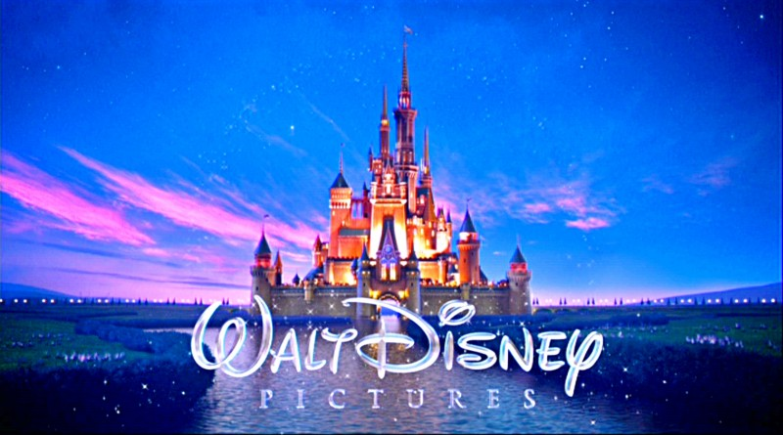
والت دیزنی
شرکت والت دیزنی، (به انگلیسی: The Walt Disney Company ) شرکت رسانه‌های گروهی آمریکایی است، که بعنوان یکی از بزرگ ‌ترین شرکت‌های رسانه‌ای و سرگرمی جهان شناخته می‌شود.
این شرکت در ۱۶ اکتبر ۱۹۲۳ توسط والت دیزنی و با مشارکت برادرش روی اولیور دیزنی، در قالب یک استودیو کوچک انیمیشن‌سازی تاسیس شد. شرکت ولت دیزنی بسرعت توسعه پیدا کرد و به یکی از بزرگ‌ترین استودیوهای هالیوود تبدیل شد.
این شرکت امروزه مالک ۱۴ شهر بازی، شمار زیادی شبکه تلویزیونی از جملهabc,disney,aspn abc family,، همچنین شرکت‌های تابعه و زیرمجموعه والت دیزنی پیکچرز، پیکسار، مارول اینترتینمنت، لوکاس فیلم و هیولو می‌باشد.
دفتر مرکزی شرکت والت دیزنی و استودیوی اصلی آن در شهر بربنک، کالیفرنیا قرار دارند. این شرکت یکی از اعضای میانگین صنعتی داو جونز است.

Slide 5
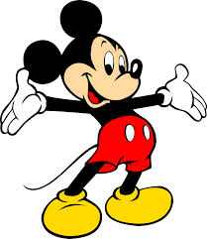
طبق آخرین آمار در سال 2013:
درآمد:45/04 میلیارد دلار
سود ناخالص:9/62 میلیارد دلار
سود خالص:6/13 میلیارد دلار
مجموع دارایی:81/24 میلیارد دلار
مجموع سهام:45/42 میلیارد دلار
کارکنان:175000 نفر

Slide 6
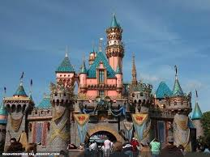
دیزنی لند
پارک تفریحی دیزنی‌لند (به انگلیسی: Disneyland Park ) نام یک پارک تفریحی می‌باشد که در ۱۳۱۳ بلوار هاربور جنوبی در آناهایم، کالیفرنیا،ایالات متحده آمریکا واقع شده‌است. این پارک در ۱۷ام ژوئیه سال ۱۹۵۵ میلادی باز شده‌است. مالک و گردانندهٔ این پارک شرکت والت دیزنی می‌باشد. این پارک تا کنون مورد بازدید بیش از ۵۱۵ میلیون نفر از زمان افتتاح قرار گرفته‌است.
در سال ۱۹۹۸ میلادی دیزنی‌لند به پارک دیزنی‌لند برای تمایز از مجموعهٔ بزرگتر تفریحی دیزنی‌لند تغییر نام داد.
به همه کسانی که وارد این مکان شاد می‌شوند گفته می‌شود- خوش‌آمدید. دیزنی‌لند سرزمین شماست. اینجا کهولت، خاطرات عزیز گذشته را بازمی‌یابد، و جوانی مبارزات و وعده‌های آینده را می‌چشد. دیزنی‌لند به ایده‌آل‌ها، رویاها و واقعیت‌های سختی که آمریکا را ساخته‌است تقدیم شده‌است... با آرزوی اینکه منبعی از شادی و الهام برای تمام دنیا باشد.

Slide 7
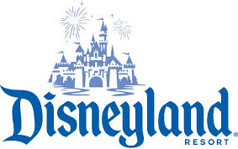
کاربرد های مهندسی صنایع در دیزلی لند در یک نگاه
طراحی و بهبود فرآیندها
کنترل کیفیت
تجزیه و تحلیل آماری
مدل سازی
مشاوره
لجستیک و توزیع
کنترل موجودی
استخراج داده ها

Slide 8
کاربرد های مهندسی صنایع در دیزلی لند در یک نگاه
پشتیبانی و مدیریت پارک های تفریحی،هتل ها و بخش های پذیرایی
طراحی پروژه ها
ایجاد سیستم های حمل و نقل با کارکرد موثرتر
جمع آوری اطلاعات درباره ی عادت ها و سلایق بازدیدکنندگان
بهبود عبور و مرور بازدیدکنندگان
بررسی عملکرد مراکز دیگر در کشورهای مختلف جهت بهبود و یا تعدیل امکانات

Slide 9
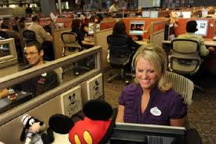
کاربرد مهندسی صنایع در RESERVATION CENTER
RESERVATION CENTER سالانه بیش از 10 میلیون تماس دریافت می کند
مهندسان صنایع در این بخش با نظارت و طراحی باجه های پاسخگویی به تعداد موردنیاز،طراحی مراکزو روش های متنوع پرداخت پول،تهیه گزارش ماهانه از تماس ها و ارزیابی پیوسته عملکرد اعضای این بخش سعی در ارائه بهترین خدمات را برای رزرو سریع و راحت برای بازدیدکنندگان دارد.

Slide 10
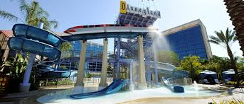
کاربرد مهندسی صنایع در استراحتگاه ها
سالانه حدود 6 میلیون نفر برای اقامت به 19 استراحتگاه این پارک تفریحی مراجعه می کنند.
این استراحتگاه ها در مجموع 25000 اتاق دارند.
روزانه 240000 پوند لباس های شستنی در استراحتگاه ها شسته می شود.
وظایف مهندسان صنایع:
کنترل دارایی و هزینه های استراحتگاه ها
تعیین تعداد باجه های مورد نیاز در هر لابی
تجزیه و تحلیل ظرفیت مورد نیاز در هر استراحتگاه
بهینه سازی فرآیند کنترل و تحویل اسباب سفر به منظور تحویل سریعتر اسباب در اتاق ها
هدایت فرآیند شستشو
کنترل و تامین فهرست موجودی
کنترل فرآیند check in

Slide 11
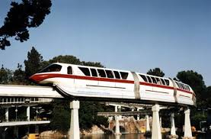
کاربرد مهندسی صنایع در حمل و نقل بازدیدکنندگان
روزانه 60 اتوبوس حدود 200000 بازدیدکننده را جابجا می کنند.
مهندسان صنایع با مدل سازی و تحقیق در عملیات تعداد راه ها،اتوبوس ها،مونو ریل ها و وسایل نقلیه آبی را جهت حمل و نقل بازدیدکنندگان تعیین می کنند.هدف آن ها به حداقل رساندن زمان انتظار و رسیدن به موقع به مکان مورد نظر است.

Slide 12
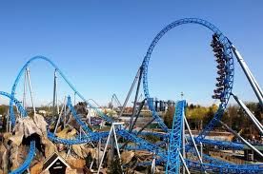
نقش مهندس صنایع در ارتباط با دستگاه های بازی مورد استفاده
سامان دهی بلیط فروشی
بررسی میزان پرطرفداربودن دستگاه با استفاده از آمار بازدیدکنندگان
جهت ساخت بیشترو یاکاهش و جمع آوری دستگاه
تعمیرات و بررسی دوره ای

Slide 13
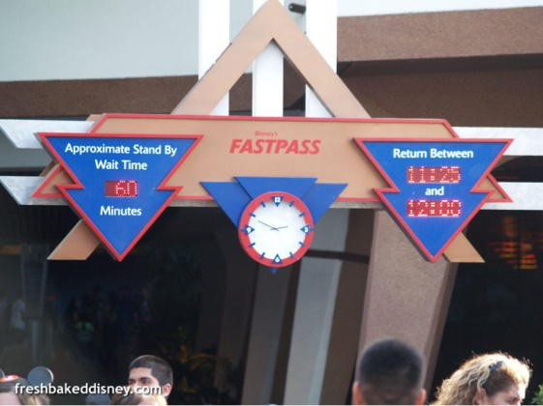
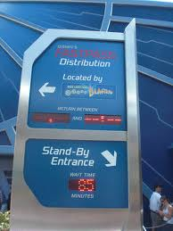
مدیریت جمعیت
کاهش طول صف ها
به حداقل رساندن مسافتی که بازدیدکنندگان برای رفت و آمد طی میکنند.
تعیین مکان مناسب برای استقرار ایستگاه های اطلاعات
تعیین زمان انتظار

Slide 14
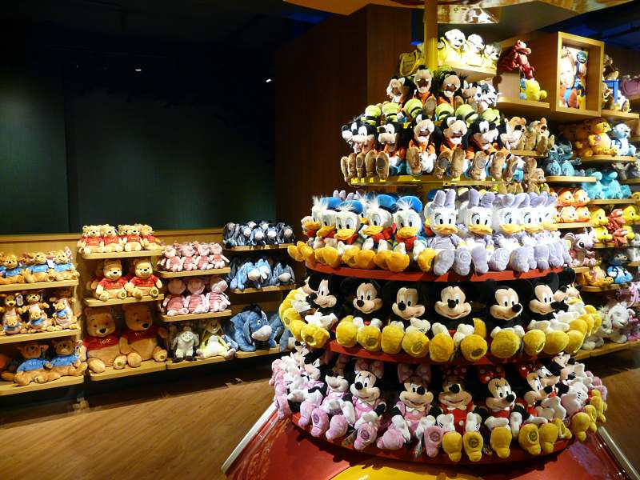
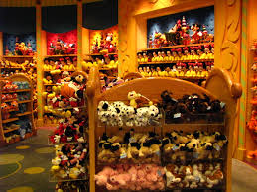
Walt disneyفروشگاه
سالانه 2 میلیون معامله در این فروشگاه(شعبه مستقر در شهر بازی مرکزی) انجام میشود
نیاز به تعداد پرسنل به صورتی که:
کمترین زمان ازمشتری گرفته شود.
تعداد کارکنان از دید بهینه بودن مطلوب باشد.

Slide 15
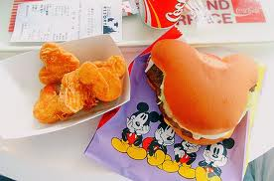
Fast foodرستوران
سالانه 9 میلیون همبرگر باید تولید شود.
دراین رستوران 24 ساعته:
روزانه:24657 عدد
ساعتی:1027 عدد
دقیقه ای:17 عدد
در کنار این، تامین نوشیدنی و سایر سفارشات را در نظر بگیرید!!

Slide 16
نقش مهندس صنایع
با ایجاد انباری به وسعت هزارن مترمربع در بیرون از شهربازی ،مواد اولیه انبارداری میشوند.
تعداد پرسنل را باتوجه به این آمار و عوامل بهینه باید مشخص کند.
همزمان این حجم از مواد اولیه باید در سریع ترین زمان ممکن به رستوران برسد.
هماهنگی و برنامه ریزی برای چگونگی بارگیری،انتقال،تخلیه و... مدیریتی دقیق نیاز دارد.
فراموش نکنیم که این رستوران fast food است.

Slide 17
برنامه ریزی برای آینده
برنامه ریزی جهت آموزش دوره ای پرسنل
جمع آوری پیشنهادات و نظرات بازدیدکنندگان
کنترل بازدهی پرسنل
در نهایت ارائه خدمات جدید در سطحی که میزان رضایت مندی به حداکثر برسد.

Slide 18
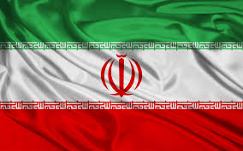
با تشکر

